Slide 1


DIRECCIÓN DE ANTINARCÓTICOS
SISTEMA DE GESTIÓN AMBIENTAL
PROGRAMA: HACER USO EFICIENTE DEL AGUA
“SI, AHORRAS AGUA, AHORRAS DINERO”
Notes:
Portada de presentación
La plantilla de portada debe contener el titulo de la presentación, el cual debe ser corto, concreto y no debe superar más de 3 líneas. El texto debe ir escrito en gris Gill Sans 24 regular a 34 pts .
El texto de la fecha debe ir centrado en arial regular 12 pts, ejemplo: Agosto de 2010

Slide 2
SISTEMA DE GESTIÓN AMBIENTAL contenido
¿Por qué se debe implementar el S.G.A?
Política y Objetivos Ambientales.
Control operacional: programa hacer uso
eficiente del agua.
Notes:
Plantilla de estilo contenidos
Índice de presentación
En esta plantilla se deben indicar los temas a tratar, siguiendo el orden y la secuencia de la presentación.
Los temas deben ser agrupados por afinidad a fin de contar con máximo 4 temas principales.
El tamaño máximo del texto es 24 pts, mínimo 20 pts.

Slide 3
¿Por que se debe implementar el
S.G.A?
1
Notes:
Plantilla de estilo contenido por capítulos
Título por tema
La plantilla de título debe llevar el número de la temática que fue indicado en el índice de la presentación en arial 100 negrilla, separado por la barra gris. El texto del tema va en Gills Sans de 34 a 48 pts.

Slide 4

¿Por que se debe implementar el S.G.A?
Ninguna empresa está sola en el universo, como tal requiere de suministros, recursos y elementos para operar.
Esta es una primera interacción ya que todo lo que usamos en cuanto a recursos, energía, materiales y combustibles implica una afectación al medio ambiente.
En segundo lugar todas las operaciones de la empresa implican modificaciones, transformaciones, movimientos que en mayor o menor grado afectan al medio ambiente.
Además, estas operaciones pueden llevar consigo, según su naturaleza, emisiones a la atmosfera, material particulado, vertimientos y residuos en general.
Oficina
Asesora
Notes:
Plantilla de estilo sólo para texto
El contenido de las presentaciones se debe caracterizar por ser corto y preciso. Las presentaciones digitales son una guía para la exposición de los temas, por ello los textos deben ser breves y en lo posible realizar esquemas, infografías y acompañar de fotografías que apoyen el contenido.
El tipo de letra que se emplea es Arial y el tamaña minimo es 18 pts. Para títulos de 24 pts y éstos deben estar escritos en altas y bajas.

Slide 5
¿Por que se debe implementar el S.G.A.?
En tercer lugar, el producto especifico o servicio que dirigimos al mercado, también puede llevar consigo en mayor o menor grado una afectación al medio ambiente, dependiendo de su empleo, funcionamiento y disposición final.
Hay otra interacción importante en este contexto, la que tiene nuestra empresa con la sociedad, esto es:
Con los trabajadores, los vecinos, las autoridades, los proveedores y los contratistas en general, en lo relacionado con el cumplimiento de requisitos, comunicaciones, entrenamiento, toma de conciencia y preparación ante posibles emergencias ambientales, entre otros aspectos.
Oficina
Asesora
Notes:
Plantilla de estilo sólo para texto
El contenido de las presentaciones se debe caracterizar por ser corto y preciso. Las presentaciones digitales son una guía para la exposición de los temas, por ello los textos deben ser breves y en lo posible realizar esquemas, infografías y acompañar de fotografías que apoyen el contenido.
El tipo de letra que se emplea es Arial y el tamaña minimo es 18 pts. Para títulos de 24 pts y éstos deben estar escritos en altas y bajas.

Slide 6
Política y objetivos ambientales
2
Notes:
Plantilla de estilo contenido por capítulos
Título por tema
La plantilla de título debe llevar el número de la temática que fue indicado en el índice de la presentación en arial 100 negrilla, separado por la barra gris. El texto del tema va en Gills Sans de 34 a 48 pts.

Slide 7

Política Ambiental
“En la Policía Nacional nos comprometemos a contribuir con la protección del medio ambiente a través de la prevención de la contaminación, el cumplimiento de la legislación y las diferentes regulaciones ambientales y el control de los impactos ambientales adversos asociados a nuestras instalaciones, procesos y servicios, así como al mejoramiento continuo del desempeño ambiental de la Institución”.
Notes:
Plantilla de estilo sólo para texto
El contenido de las presentaciones se debe caracterizar por ser corto y preciso. Las presentaciones digitales son una guía para la exposición de los temas, por ello los textos deben ser breves y en lo posible realizar esquemas, infografías y acompañar de fotografías que apoyen el contenido.
El tipo de letra que se emplea es Arial y el tamaña minimo es 18 pts. Para títulos de 24 pts y éstos deben estar escritos en altas y bajas.

Slide 8
Objetivos Ambientales
Hacer uso eficiente del consumo de energía eléctrica.
Hacer uso eficiente del agua.
Hacer uso eficiente del consumo del papel.
Manejar adecuadamente los residuos peligrosos (hospitalarios).
Manejar adecuadamente los residuos peligrosos (aparatos eléctricos y electrónicos).
Manejar adecuadamente los residuos peligrosos (diferentes a hospitalarios, eléctricos y electrónicos).
Manejar adecuada mente los residuos no peligrosos.
Cumplir con los parámetros legales para el ruido ambiental.
Controlar el impacto ambiental producto de la generación de aguas residuales industriales (Control de vertimientos).
Controlar el impacto ambiental producto de la generación de aguas residuales domésticos (Control de vertimientos).
Controlar el impacto ambiental producto del uso de armamento.
Controlar el impacto ambiental producto del uso de combustible fósiles.
Hacer uso eficiente y disponer adecuadamente de los reactivos químicos.
Notes:
Plantilla de estilo sólo para texto
El contenido de las presentaciones se debe caracterizar por ser corto y preciso. Las presentaciones digitales son una guía para la exposición de los temas, por ello los textos deben ser breves y en lo posible realizar esquemas, infografías y acompañar de fotografías que apoyen el contenido.
El tipo de letra que se emplea es Arial y el tamaña minimo es 18 pts. Para títulos de 24 pts y éstos deben estar escritos en altas y bajas.

Slide 9
Control operacional: Programa Hacer Uso Eficiente del Agua.
3
Notes:
Plantilla de estilo contenido por capítulos
Título por tema
La plantilla de título debe llevar el número de la temática que fue indicado en el índice de la presentación en arial 100 negrilla, separado por la barra gris. El texto del tema va en Gills Sans de 34 a 48 pts.

Slide 10

CONTROL OPERACIONAL: PROGRAMA HACER USO EFICIENTE DEL AGUA.
POLICÍA NACIONAL | Procedimiento: Control Operacional | Página 1 de 3
 |  | Código: 2GA-FR-0001
 | FORMATO PARA LA FORMULACIÓN DE PROGRAMAS DE GESTIÓN AMBIENTAL | Fecha: 24-05-2010
 |  | Versión: 0
OBJETIVO GENERAL | HACER USO EFICIENTE DEL AGUA.
METAS | Reducir en 5% el consumo de agua
DESCRIPCIÒN DEL PROGRAMA | Implementar el ahorro y uso eficiente de agua, así como la implementación de buenas prácticas en el consumo de este recurso, contribuyendo de esta manera con la conservación del recurso y dar cumplimiento a lo dispuesto en la normativa.
LOCALIZACIÒN | En las instalaciones del predio de Antinarcóticos, Ubicado en el Aeropuerto el Dorado entrada 6.
ASPECTOS AMBIENTALES | Consumo de agua, Recirculación Agua/Aprovechamiento de Aguas lluvias.
IMPACTOS AMBIENTALES | Agotamiento del Recurso Natural, Disminución de la demanda del Recurso.
CONTROLES OPERACIONALES | -Reportar a la empresa de Acueducto y Alcantarillado las fugas detectadas. -Reparar fugas hidráulicas. -Constatar el cierre de las llaves cuando no están en uso. -Efectuar jornadas de socialización y sensibilización invitando a los funcionarios adoptar buenas practicas para el cuidado y uso del consumo de agua. Mantenimiento preventivo al sistema hidráulico de las instalaciones.
RECURSOS Y/O TECNOLOGÍA | $ 15.000.000
Notes:
Plantilla de estilo texto más imagen formato horizontal
Uso de imágenes
Las imágenes no deben ubicarse sobre las franjas horizontal ni vertical, deben tener coherencia con el texto que las acompaña y estar en buena calidad. Para ilustrar una temática elija un máximo de 3 imágenes en formato jpg, png o gif.
Formatos de dispositivas con imágenes:
- Plantilla de estilo texto más imagen formato horizontal
- Plantilla de estilo texto más imagen formato vertical
Plantilla de estilo texto bulet más imagen formato vertical
Plantilla de estilo sólo 2 o 3 imágenes

Slide 11
CONTROL OPERACIONAL: PROGRAMA HACER USO EFICIENTE DEL AGUA.
POLICÍA NACIONAL | Procedimiento: Control Operacional | Página 2 de 3
 |  | Código: 2GA-FR-0001
 | FORMATO PARA LA FORMULACIÓN DE PROGRAMAS DE GESTIÓN AMBIENTAL | Fecha: 24-05-2010
 |  | Versión: 0
PLAN DE ACCIÒN | RESPONSABLE | TIEMPO (MES)
Crear un mapa (eco mapa) que muestre todos los medidores dentro del predio, junto con una presentación esquemática de los medidores en uso, identificando cuales son las instalaciones que estos controlan. Los planos de cada sección del inmueble deberán mostrar los principales elementos de distribución del agua. | CT. CAROLINA | E | F | M | A | M X | J X | J | A | S | O | N | D
Realizar un diagnostico sobre el consumo de agua de todo el edificio y el hangar, teniendo en cuenta la cantidad de grifos, orinales, duchas, sanitarios, personal de planta y personal flotante. | MESA DE TRABAJO |  |  |  |  | X | X
Diseñar un Cronograma de capacitación y sensibilización sobre el uso eficiente de agua. | MESA DE TRABAJO |  |  |  |  |  |  | X
Vincular al personal contratado para el aseo de las instalaciones en campañas de sensibilización para el ahorro del agua. | MESA DE TRABAJO |  | X
Vincular al personal que tiene contrato en la cafetería con campañas de sensibilización para el ahorro y uso eficiente del agua. | MESA DE TRABAJO |  |  |  |  |  | X
Notes:
Plantilla de estilo texto más imagen formato horizontal
Uso de imágenes
Las imágenes no deben ubicarse sobre las franjas horizontal ni vertical, deben tener coherencia con el texto que las acompaña y estar en buena calidad. Para ilustrar una temática elija un máximo de 3 imágenes en formato jpg, png o gif.
Formatos de dispositivas con imágenes:
- Plantilla de estilo texto más imagen formato horizontal
- Plantilla de estilo texto más imagen formato vertical
Plantilla de estilo texto bulet más imagen formato vertical
Plantilla de estilo sólo 2 o 3 imágenes

Slide 12
CONTROL OPERACIONAL: PROGRAMA HACER USO EFICIENTE DEL AGUA.
POLICÍA NACIONAL | Procedimiento: Control Operacional | Página 3 de 3
 |  | Código: 2GA-FR-0001
 | FORMATO PARA LA FORMULACIÓN DE PROGRAMAS DE GESTIÓN AMBIENTAL | Fecha: 24-05-2010
 |  | Versión: 0
PLAN DE ACCIÒN | RESPONSABLE | TIEMPO (MES)
Proyectar en el plan de necesidades del año 2012 el cambio del sistema de descarga de agua por orinales secos. | ARAFI | E | F | M | A | M | J | J | A | S | O X | N X | D X
Proyectar en el plan de necesidades del año 2012 la instalación de medidores internos de consumo de agua en los lugares de mayor consumo como; el restaurante, el primer piso de la Dirección y el hangar COABO. | ARAFI |  |  |  |  |  |  |  |  |  | X | X | X
Proyectar en el plan de necesidades del año 2012 la recirculación de las aguas lluvias, adecuando un sistema hidráulico alterno. | ARAFI |  |  |  |  |  |  |  |  |  | X | X | X
Difundir folletos de ahorro y uso eficiente del agua. | MESA DE TRABAJO |  |  |  |  |  |  | X |  |  | X | X | X
Capacitar y sensibilizar al personal de la Dirección de Antinarcóticos de la importancia de ahorrar y hacer uso eficiente del agua en las instalaciones del edificio administrativo. | MESA DE TRABAJO |  |  |  |  | X | X | X | X | X | X | X | X
Establecer adecuadamente el programa anual de mantenimiento del sistema hidráulico. | ARAFI |  |  |  |  |  | X
Notes:
Plantilla de estilo texto más imagen formato horizontal
Uso de imágenes
Las imágenes no deben ubicarse sobre las franjas horizontal ni vertical, deben tener coherencia con el texto que las acompaña y estar en buena calidad. Para ilustrar una temática elija un máximo de 3 imágenes en formato jpg, png o gif.
Formatos de dispositivas con imágenes:
- Plantilla de estilo texto más imagen formato horizontal
- Plantilla de estilo texto más imagen formato vertical
Plantilla de estilo texto bulet más imagen formato vertical
Plantilla de estilo sólo 2 o 3 imágenes

Slide 13
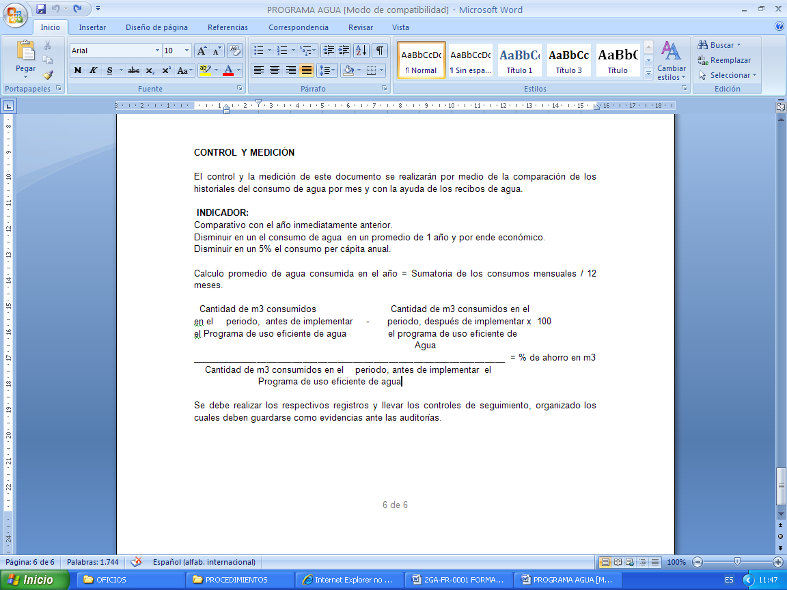
CONTROL OPERACIONAL: PROGRAMA HACER USO EFICIENTE DEL AGUA.
MONITOREO Y MEDICIÓN
INDICADOR | FÓRMULA | PARAMETROS DE MEDICIÒN | FRECUENCIA DE MEDICIÒN
Porcentaje de reducción en el uso eficiente del agua. |  | Comparativo con el año inmediatamente anterior. Calculo promedio de agua consumida Cantidad de personal administrativo de planta. Promedio mensual de personal flotante o visitante. | Mensual, bimestral Anual
Notes:
Plantilla de estilo texto más imagen formato horizontal
Uso de imágenes
Las imágenes no deben ubicarse sobre las franjas horizontal ni vertical, deben tener coherencia con el texto que las acompaña y estar en buena calidad. Para ilustrar una temática elija un máximo de 3 imágenes en formato jpg, png o gif.
Formatos de dispositivas con imágenes:
- Plantilla de estilo texto más imagen formato horizontal
- Plantilla de estilo texto más imagen formato vertical
Plantilla de estilo texto bulet más imagen formato vertical
Plantilla de estilo sólo 2 o 3 imágenes

Slide 14
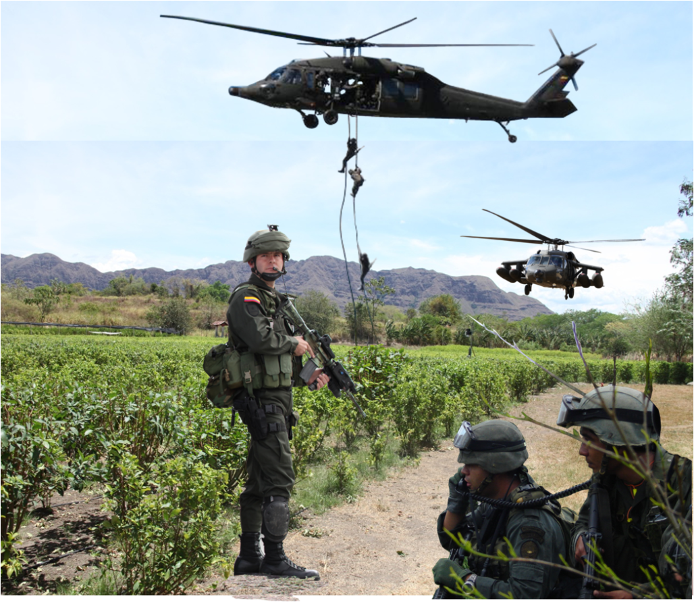
DIRECCIÓN DE ANTINARCÓTICOS
En procura de un ambiente
sano y sin drogas
Notes:
Plantilla de estilo sólo para texto
El contenido de las presentaciones se debe caracterizar por ser corto y preciso. Las presentaciones digitales son una guía para la exposición de los temas, por ello los textos deben ser breves y en lo posible realizar esquemas, infografías y acompañar de fotografías que apoyen el contenido.
El tipo de letra que se emplea es Arial y el tamaña minimo es 18 pts. Para títulos de 24 pts y éstos deben estar escritos en altas y bajas.

